Slide 1
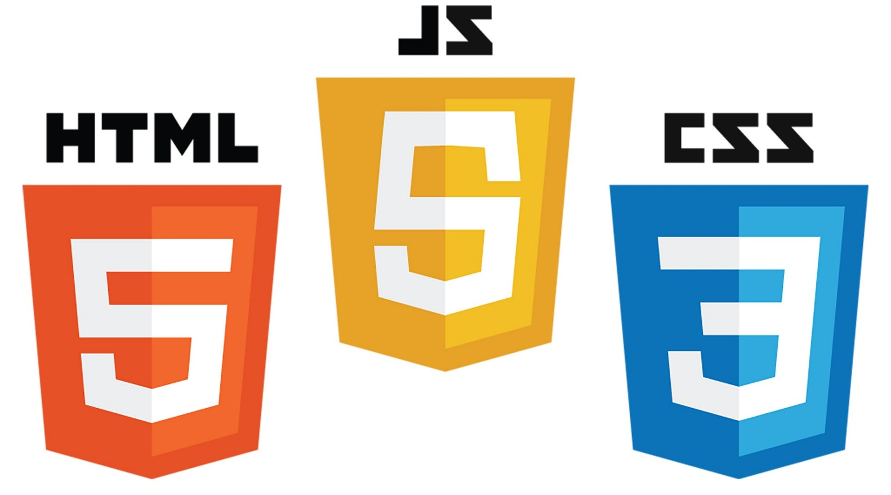
DEFINICION DE HTML JAVA SCRIPT CSS

Slide 2
QUE ES HTML
HTML, siglas en inglés de HyperText Markup Language (lenguaje de marcas de hipertexto), hace referencia al lenguaje de marcado para la elaboración de páginas web. Es un estándar que sirve de referencia del software que conecta con la elaboración de páginas web en sus diferentes versiones, define una estructura básica y un código (denominado código HTML) para la definición de contenido de una página web, como texto, imágenes, videos, juegos, entre otros. Es un estándar a cargo del World Wide Web Consortium (W3C) o Consorcio WWW, organización dedicada a la estandarización de casi todas las tecnologías ligadas a la web, sobre todo en lo referente a su escritura e interpretación. Se considera el lenguaje web más importante siendo su invención crucial en la aparición, desarrollo y expansión de la Ward Wide Web (WWW). Es el estándar que se ha impuesto en la visualización de páginas web y es el que todos los navegadores actuales han adoptado.

Slide 3
Primeras especificaciones de HTML
Tim Berners-Lee (TBL) en 19912​3​ describe 18 elementos que incluyen el diseño inicial y relativamente simple de HTML. Trece de estos elementos todavía existen en HTML 4.4​
Berners-Lee consideraba el HTML una ampliación de SGML, pero no fue formalmente reconocida como tal hasta la publicación a mediados de 1993, por la IETF (en español: Grupo de Trabajo de Ingeniería de Internet), de una primera proposición para una especificación del HTML: el borrador del Hypertext Markup Language de Berners-Lee y Dan Connolly, que incluía una Definición de Tipo de Documento SGML para definir la gramática.5​ El borrador expiró a los seis meses, pero fue notable por su reconocimiento de la etiqueta propia del navegador Mosaic usada para insertar imágenes sin cambio de línea, que reflejaba la filosofía del IETF de basar estándares en prototipos con éxito.6​ De la misma manera, el borrador competidor de Dave Raggett HTML+ (Hypertext Markup Format) (Formato de Marcaje de Hipertexto), de finales de 1993, sugería estandarizar características ya implementadas, como las tablas.7​

Slide 4
Marcador HTML
El HTML se escribe en forma de «etiquetas», rodeadas por corchetes angulares (<,>,/). El HTML también puede describir, hasta un cierto punto, la apariencia de un documento, y puede incluir o hacer referencia a un tipo de programa llamado script, el cual puede afectar el comportamiento de navegadores web y otros procesadores de HTML.8​
HTML también sirve para referirse al contenido del tipo de MIME text/html o todavía más ampliamente como un término genérico para el HTML, ya sea en forma descendida del XML (como XHTML 1.0 y posteriores) o en forma descendida directamente de SGML (como HTML 4.01 y anteriores). HTML consta de varios componentes vitales, entre ellos los elementos y sus atributos, tipos de data y la declaración de tipo de documento.

Slide 5
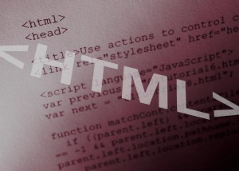

Slide 6
software de diseño web o aplicaciones web directamente, como lo más convencionales programas de administración de contenido como WordPress.
Un programa típico para la edición en html es el Microsoft FrontPage o el Adobe Dreamweaver, que sirven para crear sitios y páginas web. La mayoría de estos softwares incluyen una versión WYSIWYG (What You See Is What You Get, que en español significa "Lo que ves es lo que tienes"), que permite editar en vivo el HTML de manera rápida y sencilla pudiendo previsualizar los resultados mientras que el programa genera paralelamente la versión en código HTML.
Algunas etiquetas típicas de HTML son las que sirven para definir aspectos de formato, como < b >, que rodea al texto en negrita, < i >, al texto en cursiva, y < u > al texto subrayado. Además, otras etiquetas comunes de este lenguaje son para tamaño de fuente, título, links, tablas, imágenes y script.

Slide 7
HTML son las siglas designadas para “Híper Text Markup Language”, que traducido al español significa “Lenguaje de Marcas de Hipertexto”. HTML es un lenguaje utilizado en la informática, cuyo fin es el desarrollo de las páginas web, indicando cuales son los elementos que la compondrán, orientando hacia cuál será su estructura y también su contenido, básicamente es su definición; por medio del HTML se indica tan
to el texto como las imágenes pertenecientes a cada página de internet. El código HTML es un lenguaje muy simple y fácil de interpretar en términos generales por ejemplo: negrita indica que los navegadores web visuales deben mostrar el texto en negrita; entonces podemos decir que estas marcas o etiquetas son como instrucciones a las que obedece el navegador para determinar la forma en la que debe aparecer.
Una noción básica sobre el lenguaje HTML es que como lo mencionamos anteriormente es tan sencillo que puede ser creado bajo cualquier editor de texto, como lo son el Bloc de Notas de Windows, Gedit en Linux, entre otros, o también en programas de administración de contenidos como los de WordPress.

Slide 8
Java script
JavaScript (abreviado comúnmente JS) es un lenguaje de programación interpretado, dialecto del estándar ECMAScript. Se define como orientado a objetos,3​ basado en prototipos, imperativo, débilmente tipado y dinámico.
Se utiliza principalmente en su forma del lado del cliente (client-side), implementado como parte de un navegador web permitiendo mejoras en la interfaz de usuario y páginas web dinámicas4​ aunque existe una forma de JavaScript del lado del servidor (Server-side JavaScript o SSJS). Su uso en aplicaciones externas a la web, por ejemplo en documentos PDF, aplicaciones de escritorio (mayoritariamente widgets) es también significativo.
Desde el 2012, todos los navegadores modernos soportan completamente ECMAScript 5.1, una versión de javascript. Los navegadores más antiguos soportan por lo menos ECMAScript 3. La sexta edición se liberó en julio del 2015.5​
JavaScript se diseñó con una sintaxis similar a C, aunque adopta nombres y convenciones del lenguaje de programación Java. Sin embargo, Java y JavaScript tienen semánticas y propósitos diferentes.

Slide 9
Nacimiento de JavaScript
avaScript fue desarrollado originalmente por Brendan Eich de Netscape con el nombre de Mocha, el cual fue renombrado posteriormente a LiveScript, para finalmente quedar como JavaScript. El cambio de nombre coincidió aproximadamente con el momento en que Netscape agregó compatibilidad con la tecnología Java en su navegador web Netscape Navigator en la versión 2.002 en diciembre de 1995. La denominación produjo confusión, dando la impresión de que el lenguaje es una prolongación de Java, y se ha caracterizado por muchos como una estrategia de mercadotecnia de Netscape para obtener prestigio e innovar en el ámbito de los nuevos lenguajes de programación Técnicamente, JavaScript es un lenguaje de programación interpretado, por lo que no es necesario compilar los programas para ejecutarlos. En otras palabras, los programas escritos con JavaScript se pueden probar directamente en cualquier navegador sin necesidad de procesos intermedios.
A pesar de su nombre, JavaScript no guarda ninguna relación directa con el lenguaje de programación Java. Legalmente, JavaScript es una marca registrada de la empresa Sun Microsystems, como se puede ver en

Slide 10
Para qué sirve el Javascript
Javascript sirve para que en una página web se consiga un mayor índice de interactividad con los usuarios y, por tanto, la experiencia de estos sea mucho mejor y más enriquecida. Es algo que se emplea para dotar de más funciones, facilitar la comunicación y, además, otorgar todas las mejoras posibles sin apenas incidir en el peso de la página, lo que garantiza una mayor velocidad de carga y una mejor reputación a ojos de Google.

Slide 11
Ejemplos de Javascript
Dar ejemplos de Javascript es algo que puede hacerse con entrar en cualquier web moderna, ya que prácticamente todas recurren a este lenguaje para implementar todas las funciones que necesitan. Aún así, vamos a elaborar un pequeño ejemplo para entender mejor cómo quedaría un código que usara este idioma.
<html>
<head>
<title>Neoattack.com – Usando JavaScript</title>
</head>
<body>
<script type = “text/javascript”>
document.write (‘Texto de prueba de NeoAttack en JS’);
</script>
</body>
</html>

Slide 12
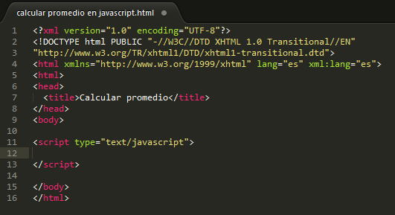

Slide 13
Que es css
CSS, es una tecnología que nos permite crear páginas web de una manera más exacta. Gracias a las CSS somos mucho más dueños de los resultados finales de la página, pudiendo hacer muchas cosas que no se podía hacer utilizando solamente HTML, como incluir márgenes, tipos de letra, fondos, colores...
CSS son las siglas de Cascading Style Sheets, en español Hojas de estilo en Cascada. En este reportaje vamos a ver algunos de los efectos que se pueden crear con las CSS sin necesidad de conocer la tecnología entera.

Slide 14
Para empezar
Las Hojas de Estilo en Cascada se escriben dentro del código HTML de la página web, solo en casos avanzados se pueden escribir en un archivo a parte y enlazar la página con ese archivo. En un principio vamos a utilizar la manera más directa de aplicar estilos a los elementos de la página, mas adelante veremos la declaración en archivos externos. Para ello, y esto es la primera lección de este artículo, vamos a conocer un nuevo atributo que se puede utilizar en casi todas las etiquetas HTML: style.

Slide 15
¿Qué es realmente CSS?
Si te gusta el mundo del diseño web o tienes curiosidad por empezar en este ámbito, probablemente ya habrás escuchado el término CSS. Se trata de una tecnología utilizada para dotar de cualidades visuales y estéticas a una página web. Si nunca has tocado esta materia, comprobarás que se trata de una forma analítica, lógica y casi matemática de crear páginas web, pero gracias a ella podemos simplificar la creación de páginas y conseguir exactamente lo que buscamos.
La curva de aprendizaje de CSS suele ser sencilla (puede ser algo compleja si nunca has programado o eres totalmente ajeno a estas temáticas), pero a medida que cometes errores y vas practicando, tu capacidad para escribir código CSS mejora de forma exponencial, permitiéndonos avanzar a un ritmo cada vez más veloz.

Slide 16
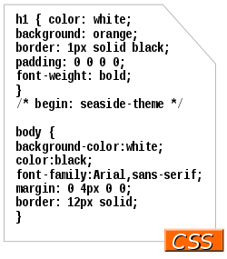
Ejemplos

Slide 17
info
CSS es un lenguaje utilizado en la presentación de documentos HTML. Un documento HTML viene siendo coloquialmente “una página web”. Entonces podemos decir que el lenguaje CSS sirve para organizar la presentación y aspecto de una página web. Este lenguaje es principalmente utilizado por parte de los navegadores web de internet y por los programadores web informáticos para elegir multitud de opciones de presentación como colores, tipos y tamaños de letra, etc.
La filosofía de CSS se basa en intentar separar lo que es la estructura del documento HTML de su presentación. Por decirlo de alguna manera: la página web sería lo que hay debajo (el contenido) y CSS sería un cristal de color que hace que el contenido se vea de una forma u otra. Usando esta filosofía, resulta muy fácil cambiarle el aspecto a una página web: basta con cambiar “el cristal” que tiene delante. Piensa por ejemplo qué ocurre si tienes un libro de papel y lo miras a través de un cristal de color azul: que ves el libro azul. En cambio, si lo miras a través de un cristal amarillo, verás el libro amarillo. El libro (el contenido) es el mismo, pero lo puedes ver de distintas maneras.

